Slide 1
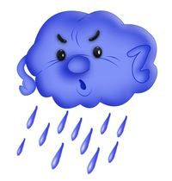

Slide 2
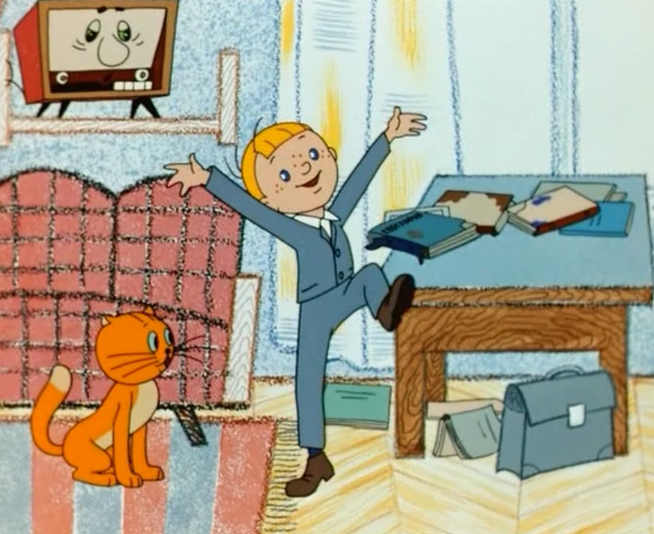

Slide 3
В стране невыученных уроков

Slide 4
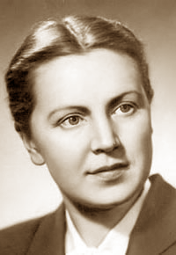

Slide 5
XX век
Лия
Гераскина
XXI век

Slide 6
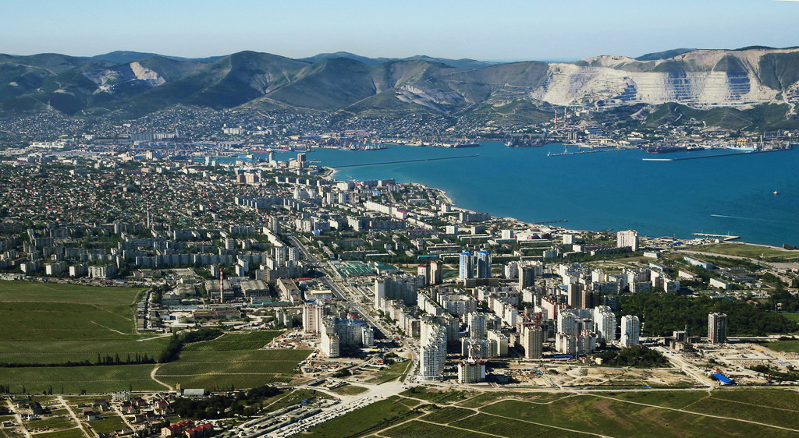

Slide 7
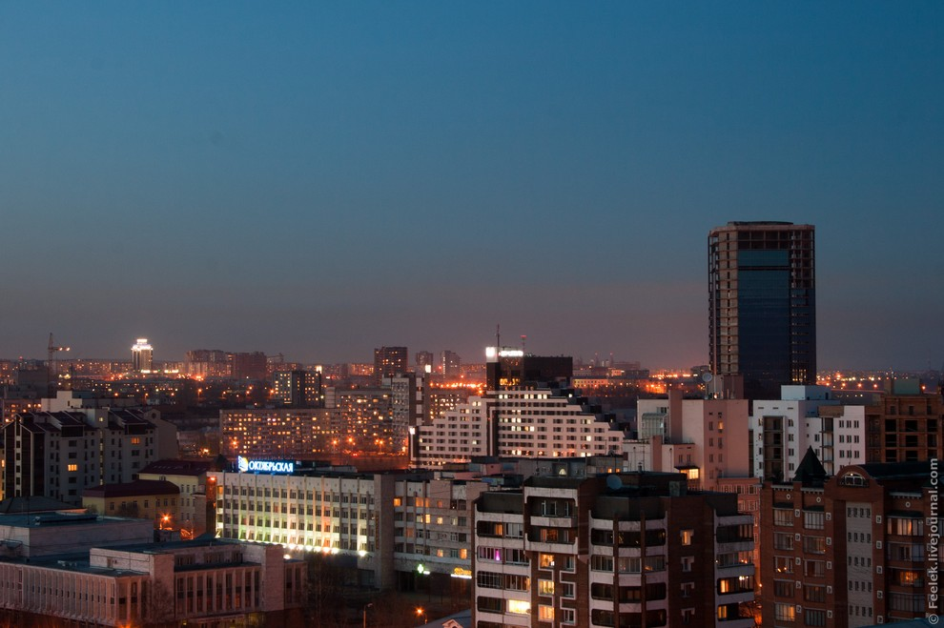

Slide 8
Пьеса — драматическое произведение, обычно классического стиля, созданное для постановки какого-либо действия в театре.

Slide 11
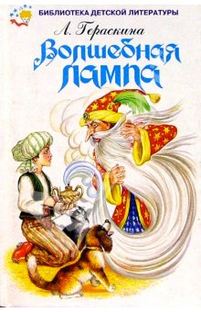

Slide 12
Критерии оценивания:
Культура произношения
Дикция
Интонационное богатство

Slide 13
Без терпенья нет ученья. Была бы охота — будет ладиться работа. Торопливый дважды одно дело делает.

Slide 15
БЛАГОДАРЮ ЗА ВНИМАНИЕ

